Slide 1
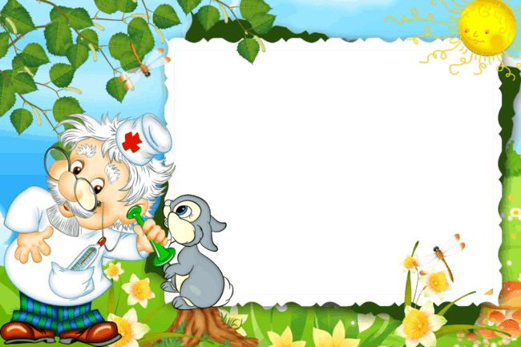
«Доктор Айболит:путешествие в мир заботы и дружбы»
Авторы:Семенякина Анастасия Евгеньевна
Золина Валерия Александровна
Епонешников Алексей Алексеевич

Slide 2
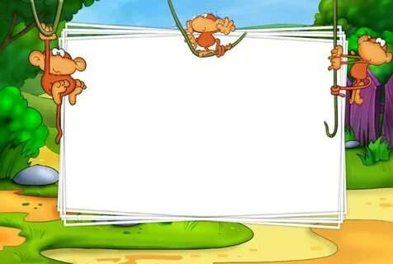
Актуальность
Снижение интереса к чтению – одна из серьезнейших проблем современного общества. Дошкольники все чаще выбирают гаджеты вместо книг. Сказка К.И. Чуковского "Айболит" предлагает эффективный способ решения этой проблемы. Она не только увлекательна, но и несёт в себе важные нравственные ценности: доброту, сострадание, ответственность и трудолюбие. Через приключения Айболита дети учатся сопереживать, понимать важность помощи ближним и преодоления трудностей. Включение элементов геймификации, например, создание тематических игр или интерактивных заданий по мотивам сказки поможет решить данные задачи.

Slide 3
Цель:Приобщение детей к художественной литературе с использованием инновационных технологий.
Задачи:
Закрепить знания дошкольников о сказке К.Чуковского «Айболит».
2. Развивать речь, мышление ,творческое воображение.
3. Воспитывать интерес детей к художественной литературе.

Slide 4
Рекомендации для педагогов
Предварительно прочитайте с детьми сказку «Айболит», обсудите содержание сказки, привлекая их внимание и задавая вопросы.
Обсудите с детьми важные темы, такие как : доброта, сострадание и помощь другим. Задайте вопросы: "Почему важно помогать другим?" и "Как Айболит проявляет доброту?".
Связь с реальной жизнью: попросите дошкольников привести примеры добрых поступков из своей жизни или жизни окружающих.
В моментах затруднения при выборе ответов на игровые задания, прибегайте к прочтению отрывка из сказки.
При решении игровых заданий, необходимо выбрать правильный ответ нажав на клавишу.

Slide 5
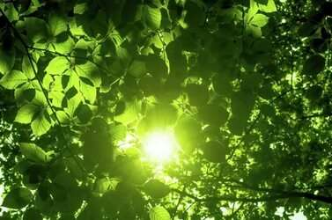
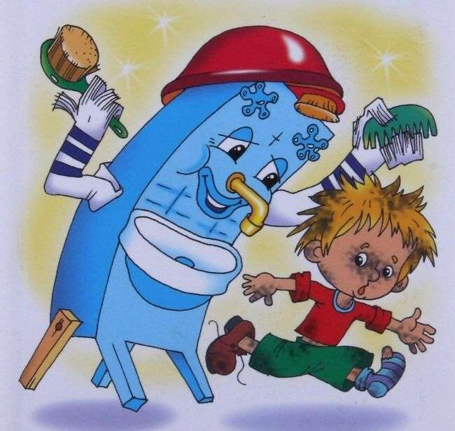
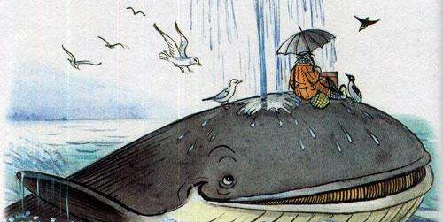
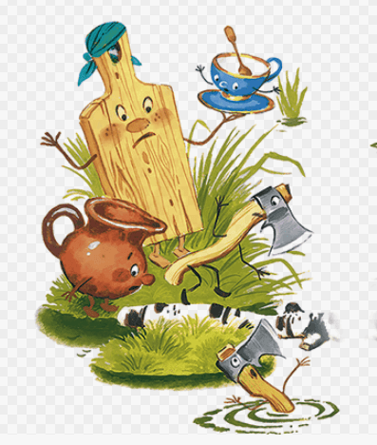
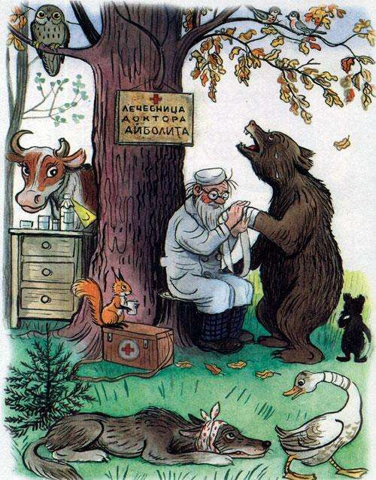
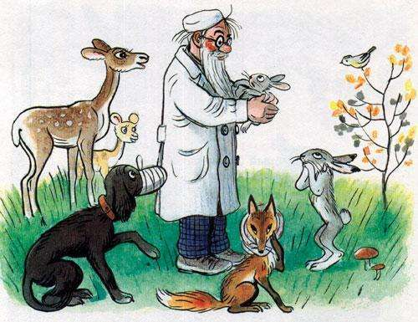
Какие иллюстрации относятся к сказке Доктор Айболит?

Slide 6
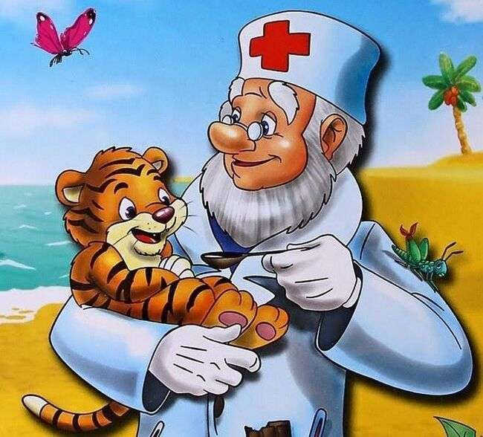
Разгадай загадку
Лечит он мышей и крыс, Крокодилов, зайцев, лис, Перевязывает ранки Африканской обезьянке.
И любой нам подтвердит:
Это — доктор…

Slide 7
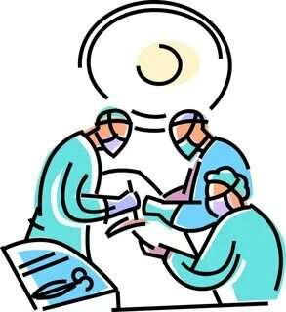
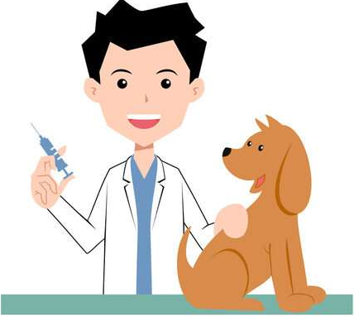
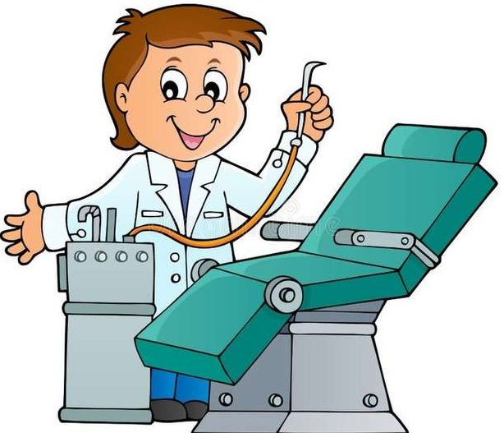
Кем был Доктор Айболит по профессии?

Slide 8
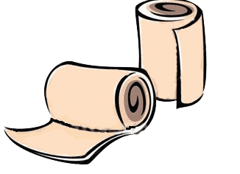
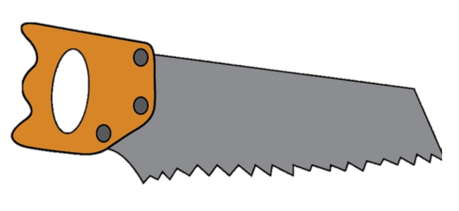
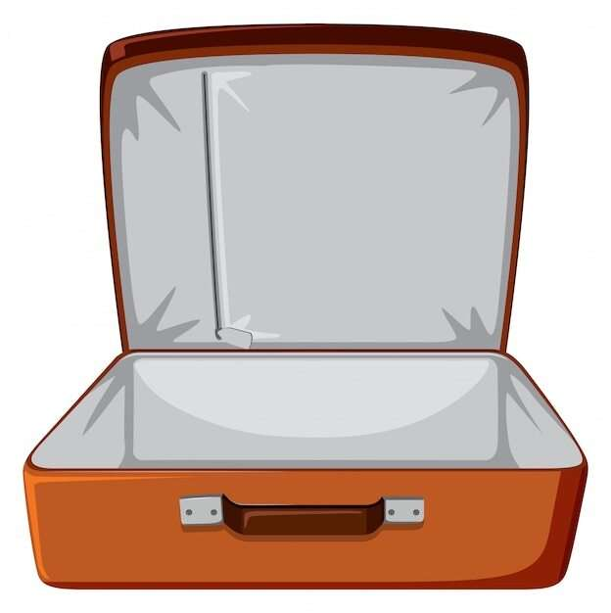
Собери чемодан Доктора Айболита.

Slide 9
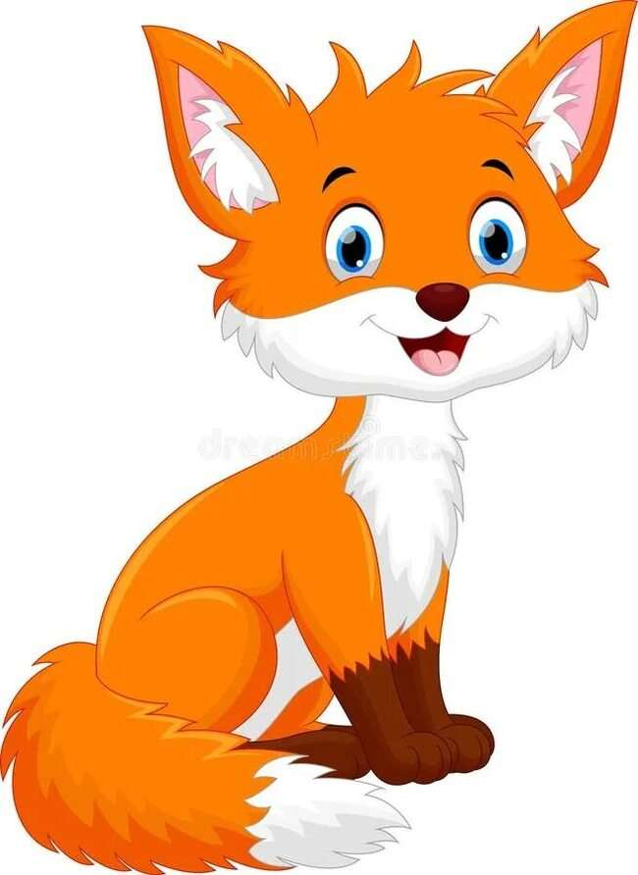
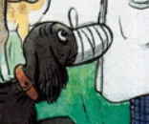
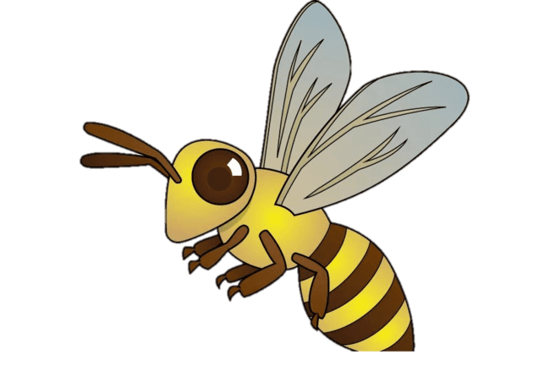
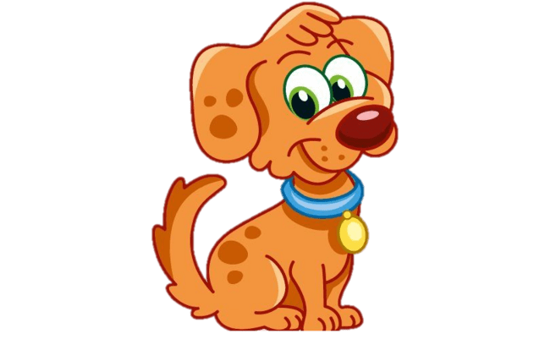
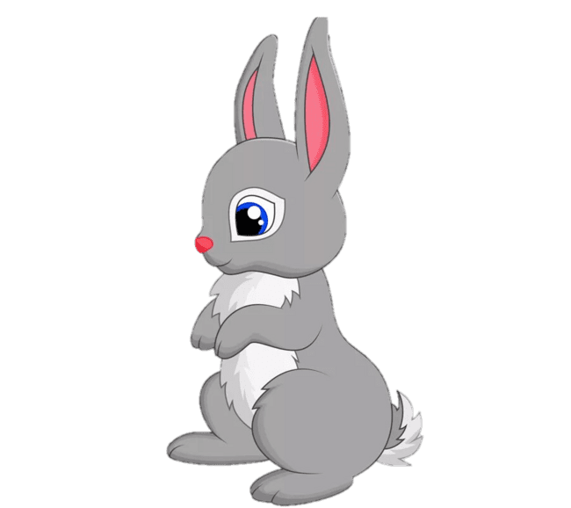
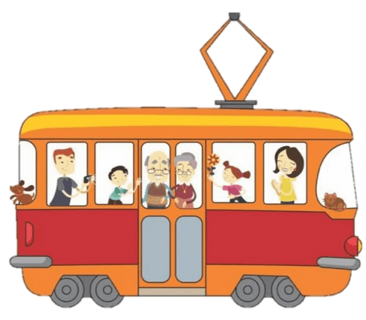
С какой бедой животные пришли к Айболиту

Slide 10
Составьте синквейн про героя сказки

Slide 11
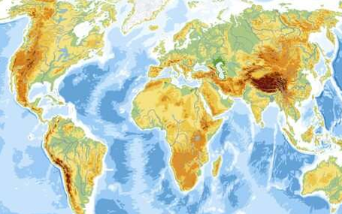
Куда потом отправился Доктор Айболит?

Slide 12
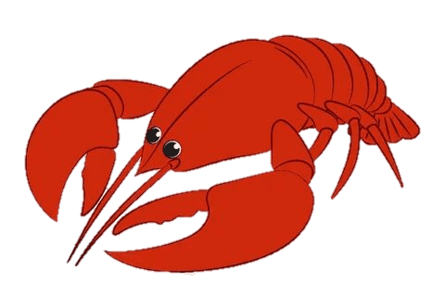
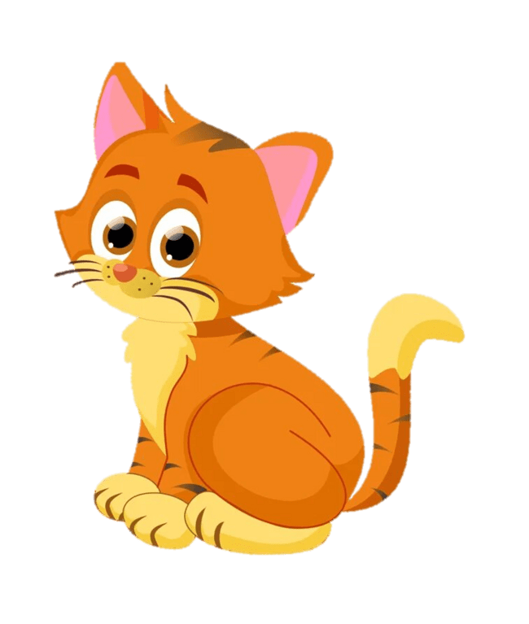
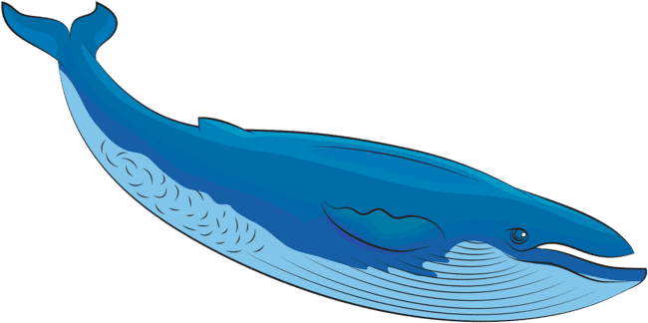
Кто помог Доктору Айболиту переплыть море?

Slide 13
Соедини пазл

Slide 14
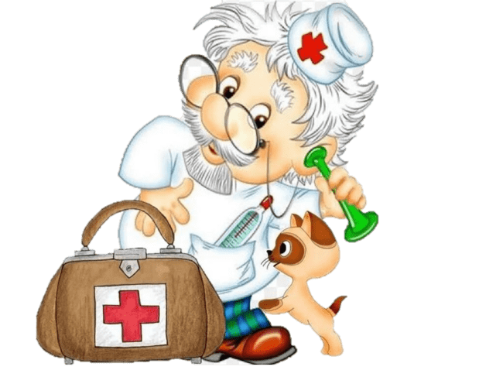
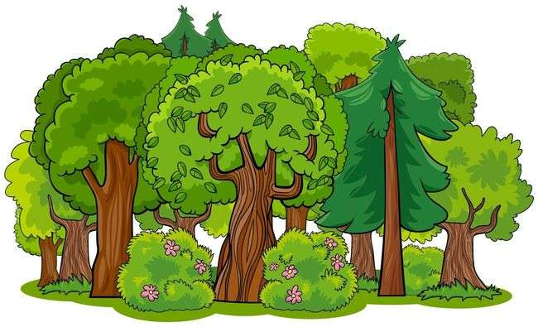
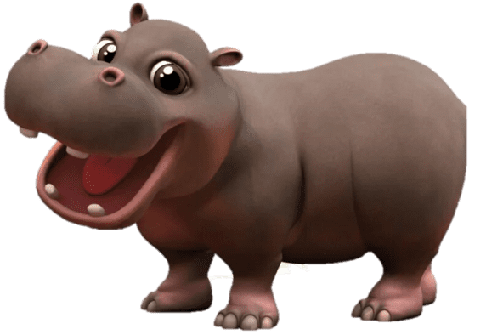
Составь путь Доктора Айболита к бегемотикам

Slide 15
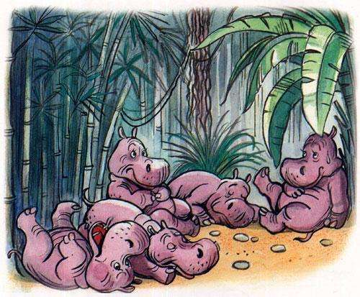
Что говорит про бегемотиков Корней Чуковский?
А рядом бегемотики Схватились за животики: У них, у бегемотиков, Животики болят.

Slide 16
Что говорит про бегемотиков Корней Чуковский?
А малютки бегемотики Ухватились за животики И смеются, заливаются — Так что дубы сотрясаются.

Slide 17
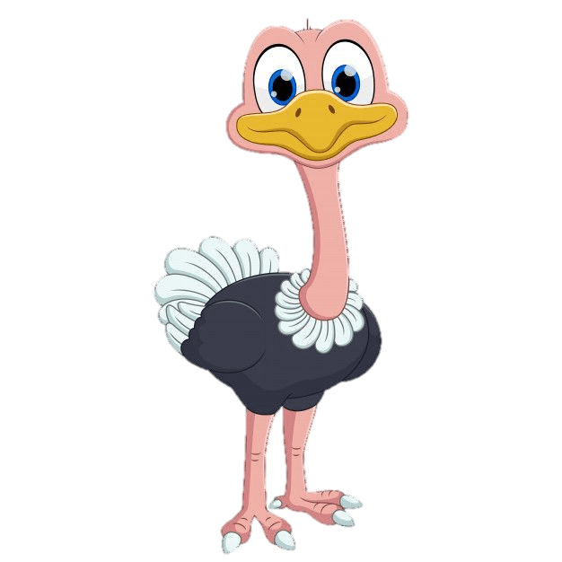
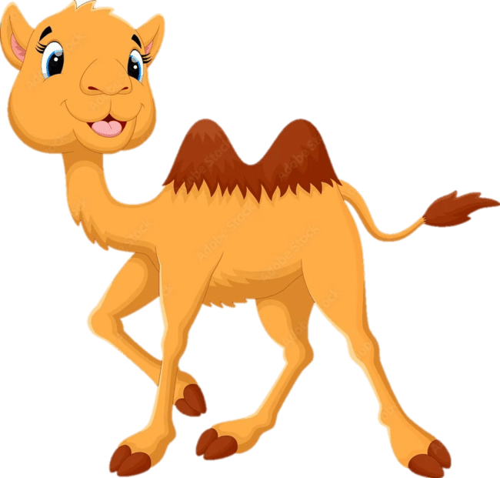
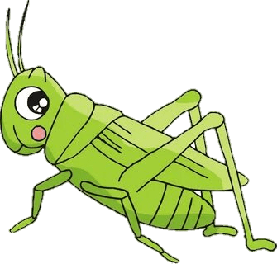
Кого лечил Доктор Айболит в Африке?

Slide 18
Дорогие ребята, наше путешествие в сказку К.Чуковского «Айболит» успешно закончилось.

